Slide 1
The polarization of colliding beams
Kondratenko等论文调研
付泓瑾

Slide 2
背景介绍
对撞机中的束束相互作用使得粒子经过对撞点受到来自对撞束团的额外的横向偏转力，进而导致横向工作点的移动。
工作点的移动除了导致可能的轨道运动的共振，也会对自旋运动产生大扰动，进而破坏极化度的保持。
Kondratenko的论文给出了线性近似下一个对撞束团对中垂面内的电子产生垂直偏转导致的退极化时间、以及相应的最大束团流强限制。

Slide 3
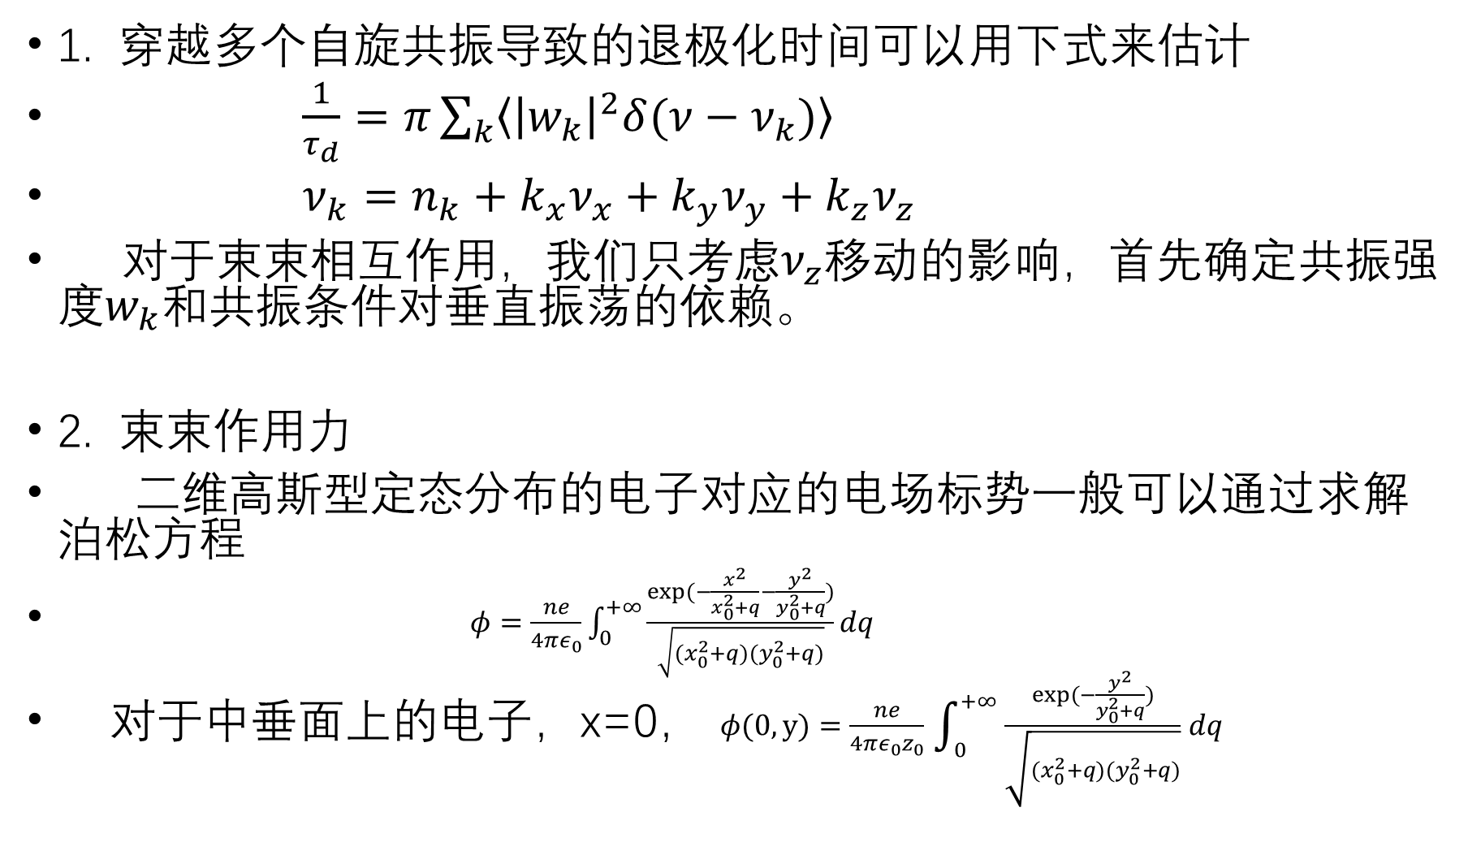
1. 穿越多个自旋共振导致的退极化时间可以用下式来估计
$\frac{1}{τ_{d}}=π\sum_{k}{\left\langle {\left|w_{k}\right|}^{2}δ(ν−ν_{k})\right\rangle }$
$ν_{k}=n_{k}+k_{x}ν_{x}+k_{y}ν_{y}+k_{z}ν_{z}$
对于束束相互作用，我们只考虑$ν_{z}$移动的影响，首先确定共振强度$w_{k}$和共振条件对垂直振荡的依赖。
2. 束束作用力
二维高斯型定态分布的电子对应的电场标势一般可以通过求解泊松方程
$φ=\frac{ne}{4πε_{0}}\int_{0}^{+∞}{\frac{exp⁡(−\frac{x^{2}}{x_{0}^{2}+q}−\frac{y^{2}}{y_{0}^{2}+q})}{\sqrt{(x_{0}^{2}+q)(y_{0}^{2}+q)}}dq}$
对于中垂面上的电子，x=0， $φ(0,y)=\frac{ne}{4πε_{0}z_{0}}\int_{0}^{+∞}{\frac{exp⁡(−\frac{y^{2}}{y_{0}^{2}+q})}{\sqrt{(x_{0}^{2}+q)(y_{0}^{2}+q)}}dq}$

Slide 4
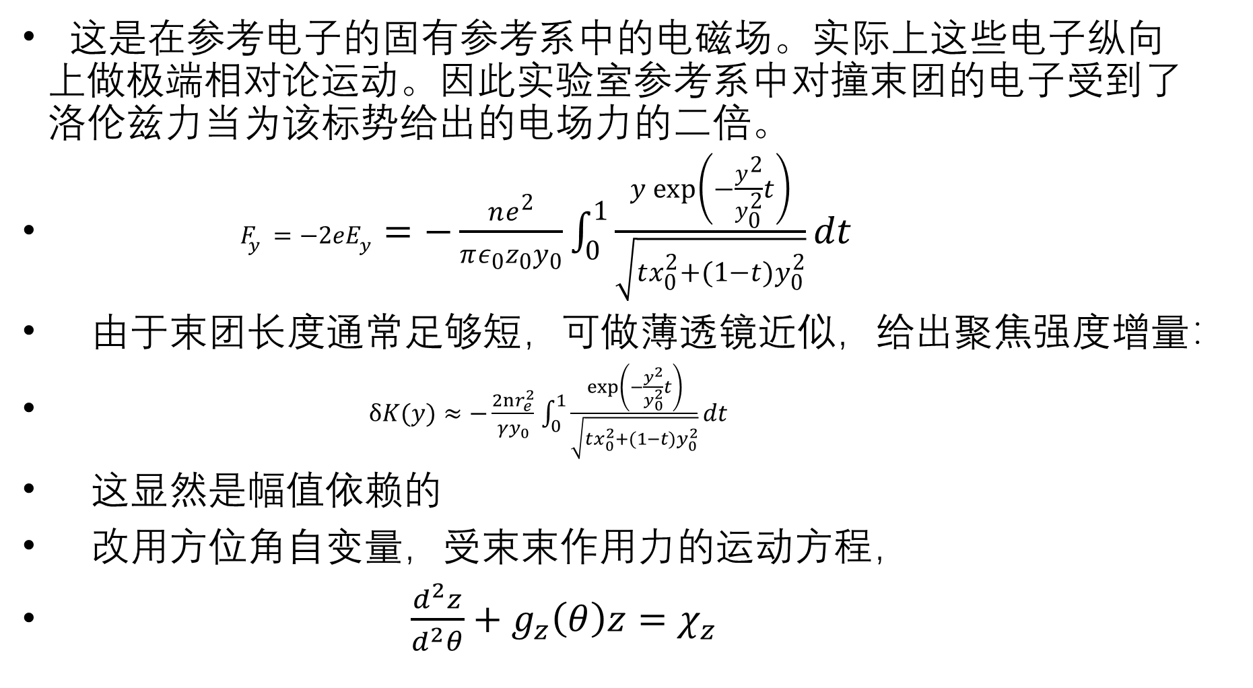
这是在参考电子的固有参考系中的电磁场。实际上这些电子纵向上做极端相对论运动。因此实验室参考系中对撞束团的电子受到了洛伦兹力当为该标势给出的电场力的二倍。
$F_{y}=−2eE_{y}$ $=−\frac{ne^{2}}{πε_{0}z_{0}y_{0}}\int_{0}^{1}{\frac{y\exp\left(−\frac{y^{2}}{y_{0}^{2}}t\right)}{\sqrt{tx_{0}^{2}+(1−t)y_{0}^{2}}}dt}$
由于束团长度通常足够短，可做薄透镜近似，给出聚焦强度增量：
$δK(y)≈−\frac{2nr_{e}^{2}}{γy_{0}}\int_{0}^{1}{\frac{\exp\left(−\frac{y^{2}}{y_{0}^{2}}t\right)}{\sqrt{tx_{0}^{2}+(1−t)y_{0}^{2}}}dt}$
这显然是幅值依赖的
改用方位角自变量，受束束作用力的运动方程，
$\frac{d^{2}z}{d^{2}θ}+g_{z}\left(θ\right)z=χ_{z}$

Slide 5
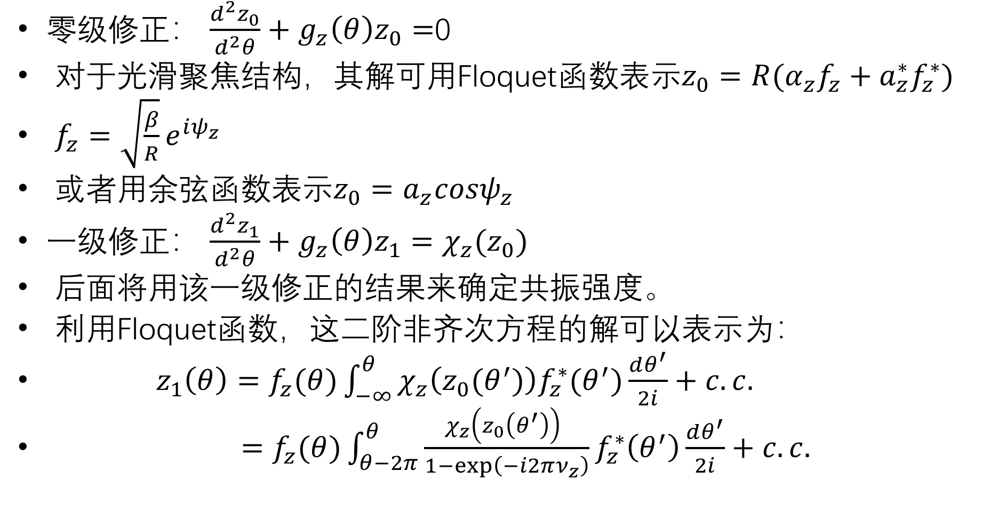
零级修正： $\frac{d^{2}z_{0}}{d^{2}θ}+g_{z}\left(θ\right)z_{0}=$0
对于光滑聚焦结构，其解可用Floquet函数表示$z_{0}=R(α_{z}f_{z}+a_{z}^{∗}f_{z}^{∗})$
$f_{z}=\sqrt{\frac{β}{R}}e^{iψ_{z}}$
或者用余弦函数表示$z_{0}=a_{z}cosψ_{z}$
一级修正： $\frac{d^{2}z_{1}}{d^{2}θ}+g_{z}\left(θ\right)z_{1}=χ_{z}(z_{0})$
后面将用该一级修正的结果来确定共振强度。
利用Floquet函数，这二阶非齐次方程的解可以表示为：
$z_{1}\left(θ\right)=f_{z}(θ)\int_{−∞}^{θ}{χ_{z}\left(z_{0}(θ^{′})\right)f_{z}^{∗}(θ^{′})\frac{dθ^{′}}{2i}}+c.c.$
$=f_{z}(θ)\int_{θ−2π}^{θ}{\frac{χ_{z}\left(z_{0}\left(θ^{′}\right)\right) }{1−\exp\left(−i2πν_{z}\right)}f_{z}^{∗}\left(θ^{′}\right)\frac{dθ^{′}}{2i}+c.c.}$

Slide 6
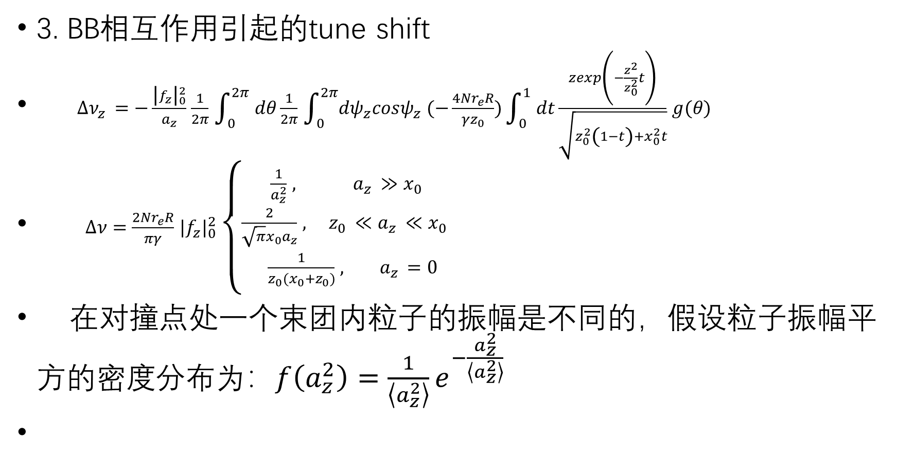
3. BB相互作用引起的tune shift
$∆ν_{z}=−\frac{{\left|f_{z}\right|}_{0}^{2}}{a_{z}}\frac{1}{2π}\int_{0}^{2π}{dθ\frac{1}{2π}}\int_{0}^{2π}{dψ_{z}cosψ_{z}}(−\frac{4Nr_{e}R}{γz_{0}})\int_{0}^{1}{dt\frac{zexp\left(−\frac{z^{2}}{z_{0}^{2}}t\right)}{\sqrt{z_{0}^{2}\left(1−t\right)+x_{0}^{2}t}}}g(θ)$
$Δν=\frac{2Nr_{e}R}{πγ}{|f_{z}|}_{0}^{2}\left\{\begin{aligned}\frac{1}{a_{z}^{2}}, a_{z}≫x_{0} \\ \frac{2}{\sqrt{π}x_{0}a_{z}}, z_{0}≪a_{z}≪x_{0} \\ \frac{1}{z_{0}(x_{0}+z_{0})}, a_{z}=0\end{aligned}\right.$
在对撞点处一个束团内粒子的振幅是不同的，假设粒子振幅平方的密度分布为：$f\left(a_{z}^{2}\right)=\frac{1}{\left\langle a_{z}^{2}\right\rangle }e^{−\frac{a_{z}^{2}}{\left\langle a_{z}^{2}\right\rangle }}$

Slide 7
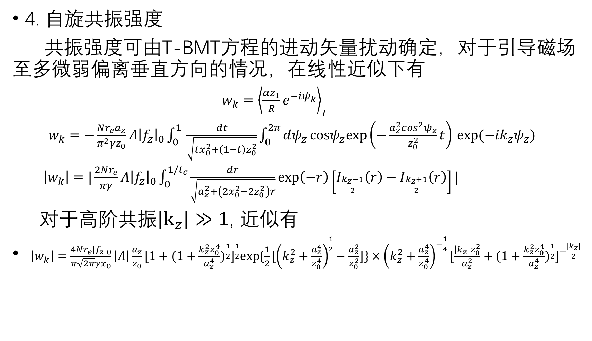
4. 自旋共振强度
共振强度可由T-BMT方程的进动矢量扰动确定，对于引导磁场至多微弱偏离垂直方向的情况，在线性近似下有
$w_{k}={\left\langle \frac{αz_{1}}{R}e^{−iψ_{k}}\right\rangle }_{I}$
$w_{k}=−\frac{Nr_{e}a_{z}}{π^{2}γz_{0}}A{\left|f_{z}\right|}_{0}\int_{0}^{1}{ \frac{dt}{\sqrt{tx_{0}^{2}+\left(1−t\right)z_{0}^{2}}}}\int_{0}^{2π}{dψ_{z}}cosψ_{z}exp\left(−\frac{{a_{z}^{2}cos}^{2}ψ_{z}}{z_{0}^{2}}t\right)⁡exp⁡(−ik_{z}ψ_{z})$
$\left|w_{k}\right|=|\frac{2Nr_{e}}{πγ}A{\left|f_{z}\right|}_{0}\int_{0}^{1/t_{c}}{\frac{dr}{\sqrt{a_{z}^{2}+\left(2x_{0}^{2}−2z_{0}^{2}\right)r}}\exp\left(−r\right)\left[I_{\frac{k_{z}−1}{2}}\left(r\right)−I_{\frac{k_{z}+1}{2}}\left(r\right)\right]}|$
对于高阶共振$|k_{z}|≫1$, 近似有
$\left|w_{k}\right|=\frac{4Nr_{e}{|f_{z}|}_{0}}{π\sqrt{2π}γx_{0}}\left|A\right|\frac{a_{z}}{z_{0}}{[1+{(1+\frac{k_{z}^{2}z_{0}^{4}}{a_{z}^{4}})}^{\frac{1}{2}}]}^{\frac{1}{2}}exp⁡\{\frac{1}{2}[{\left(k_{z}^{2}+\frac{a_{z}^{4}}{z_{0}^{4}}\right)}^{\frac{1}{2}}−\frac{a_{z}^{2}}{z_{0}^{2}}]\}×{\left(k_{z}^{2}+\frac{a_{z}^{4}}{z_{0}^{4}}\right)}^{−\frac{1}{4}}{[\frac{\left|k_{z}\right|z_{0}^{2}}{a_{z}^{2}}+{(1+\frac{k_{z}^{2}z_{0}^{4}}{a_{z}^{4}})}^{\frac{1}{2}}]}^{−\frac{|k_{z}|}{2}}$

Slide 8
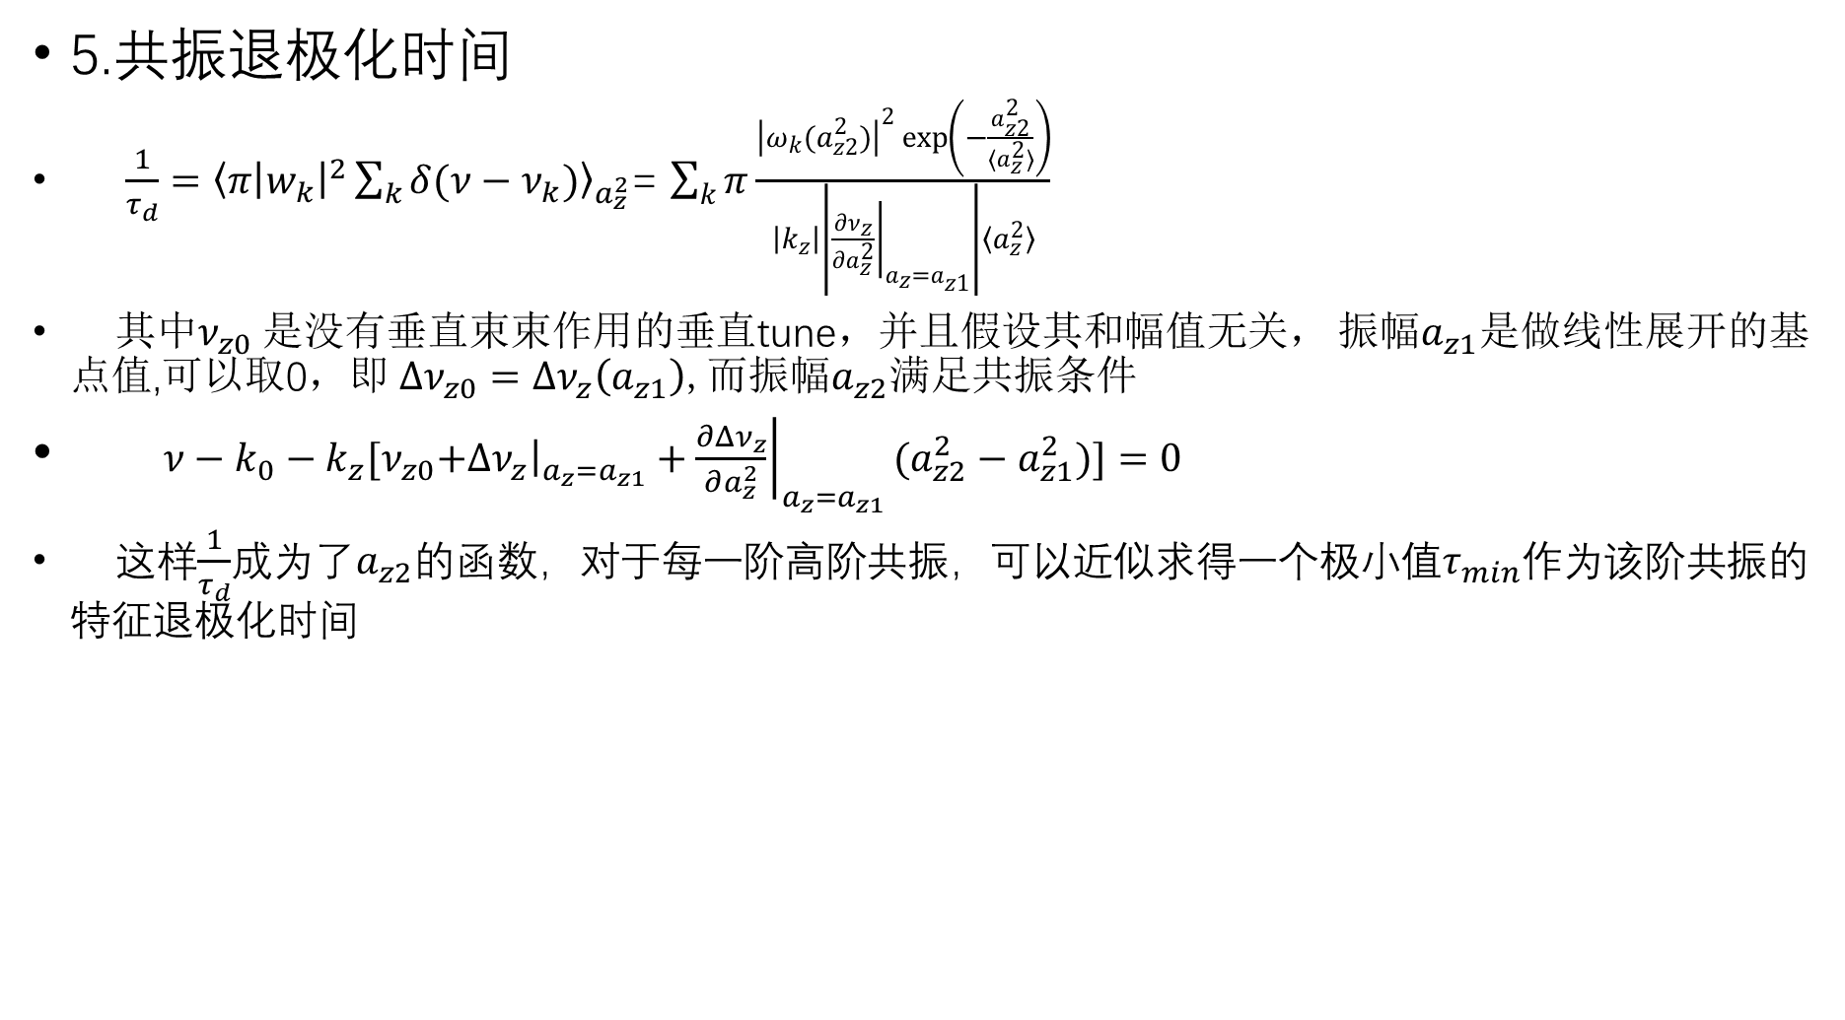
5.共振退极化时间
$\frac{1}{τ_{d}}={〈π{\left|w_{k}\right|}^{2}\sum_{k}{δ(ν−ν_{k})}〉}_{a_{z}^{2}}$= $\sum_{k}{π\frac{{\left|ω_{k}(a_{z2}^{2})\right|}^{2}\exp\left(−\frac{a_{z2}^{2}}{〈a_{z}^{2}〉}\right)}{\left|k_{z}\right|\left|{\left.\frac{∂ν_{z}}{∂a_{z}^{2}}\right|}_{a_{z}=a_{z1}}\right|〈a_{z}^{2}〉}}$
其中$ν_{z0}$是没有垂直束束作用的垂直tune，并且假设其和幅值无关， 振幅$a_{z1}$是做线性展开的基点值,可以取0，即 $∆ν_{z0}=Δν_{z}\left(a_{z1}\right)$,而振幅$a_{z2}$满足共振条件
$ν−k_{0}−k_{z}{[ν}_{z0}+{\left.∆ν_{z}\right|}_{a_{z}=a_{z1}}+{\left.\frac{∂Δν_{z}}{∂a_{z}^{2}}\right|}_{a_{z}=a_{z1}}(a_{z2}^{2}−a_{z1}^{2})]=0$
这样$\frac{1}{τ_{d}}$成为了$a_{z2}$的函数，对于每一阶高阶共振，可以近似求得一个极小值$τ_{min}$作为该阶共振的特征退极化时间

Slide 9
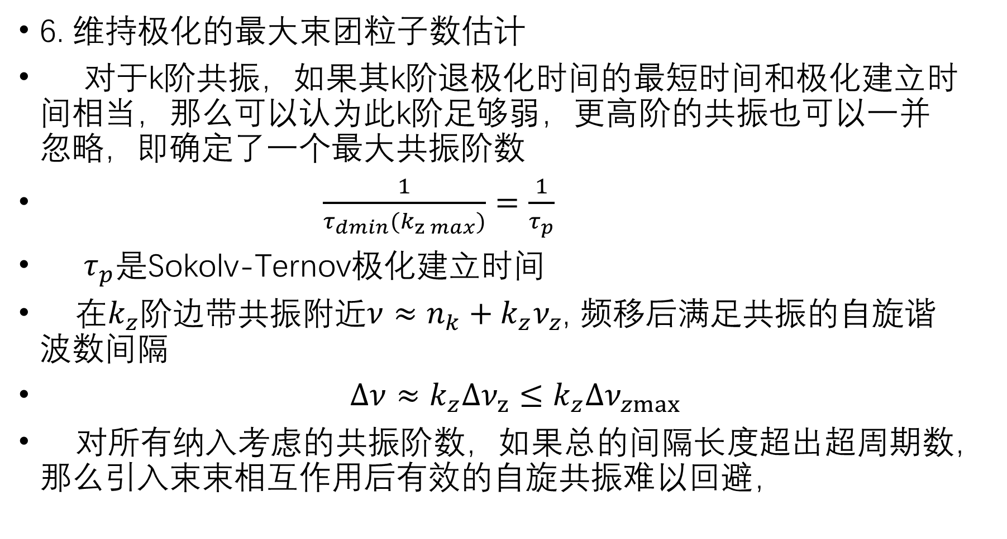
6. 维持极化的最大束团粒子数估计
对于k阶共振，如果其k阶退极化时间的最短时间和极化建立时间相当，那么可以认为此k阶足够弱，更高阶的共振也可以一并忽略，即确定了一个最大共振阶数
$\frac{1}{τ_{dmin}(k_{z max})}=\frac{1}{τ_{p}}$
$τ_{p}是$Sokolv-Ternov极化建立时间
在$k_{z}$阶边带共振附近${ν≈n_{k}+k_{z}ν}_{z}$, 频移后满足共振的自旋谐波数间隔
$∆ν≈k_{z}∆ν_{z}≤k_{z}∆ν_{zmax}$
对所有纳入考虑的共振阶数，如果总的间隔长度超出超周期数，那么引入束束相互作用后有效的自旋共振难以回避，

Slide 10

假设一个环内的磁铁系统超周期数是p, 对于0~$\left|k_{z}\right|阶内$的所有共振， $\sum_{k_{z}=−k_{z}^{max}}^{k_{z}^{max}}{|Δν|}≤{{(k}_{z}^{max})}^{2}Δν_{z}^{max}<p$ ($k_{z}^{max}≫1$)
其中$∆ν_{z}^{max}=\frac{2Nr_{e}R{|f_{z}|}_{0}^{2}}{πγz_{0}(x_{0}+z_{0})}$ , 这样可以估计一个维持极化的最大束团粒子数

Slide 11
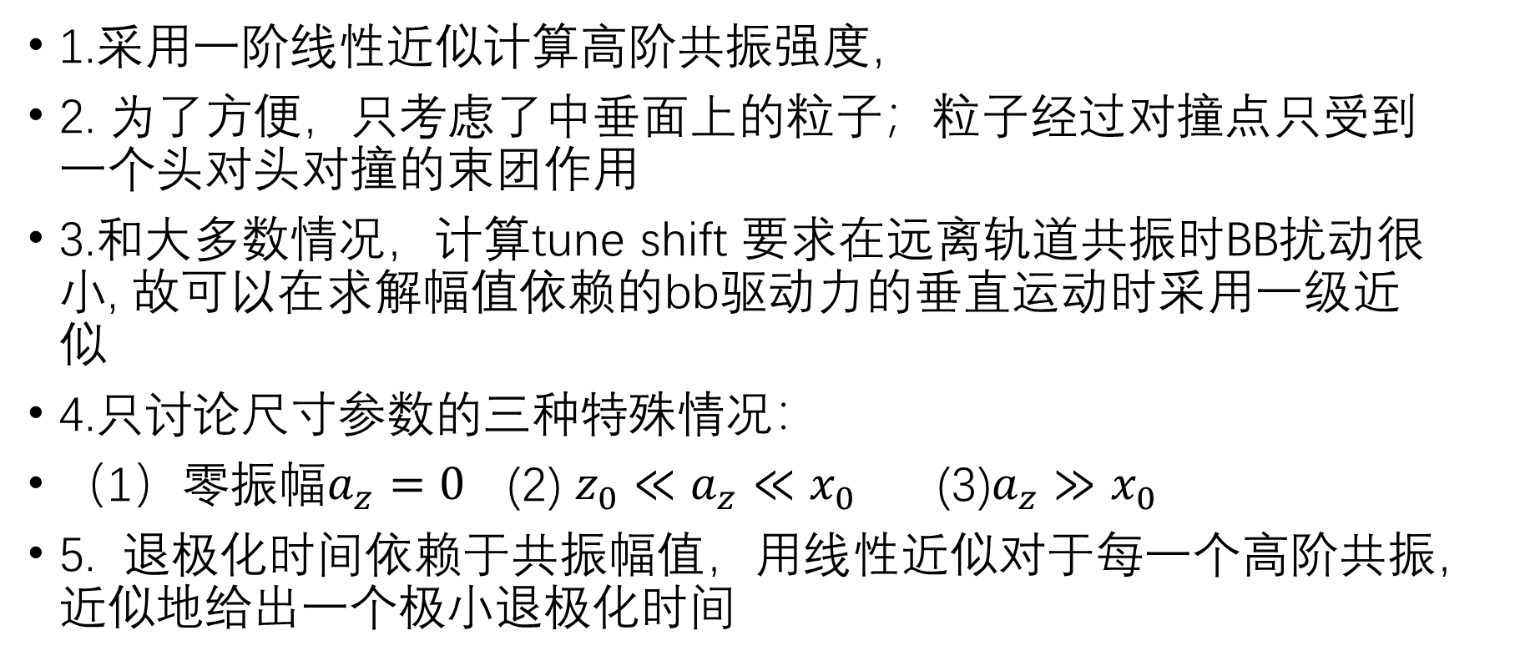
总结
1.采用一阶线性近似计算高阶共振强度，
2. 为了方便，只考虑了中垂面上的粒子；粒子经过对撞点只受到一个头对头对撞的束团作用
3.和大多数情况，计算tune shift 要求在远离轨道共振时BB扰动很小, 故可以在求解幅值依赖的bb驱动力的垂直运动时采用一级近似
4.只讨论尺寸参数的三种特殊情况：
（1）零振幅$a_{z}=0$ (2) $z_{0}≪a_{z}≪x_{0}$ (3)$a_{z}≫x_{0}$
5. 退极化时间依赖于共振幅值，用线性近似对于每一个高阶共振，近似地给出一个极小退极化时间

